Slide 1
Практические занятия №3, 4
Раздел: Расчёт воздухообмена в помещении
Тема: Определение расчетного значения теплоизбытков

Slide 2
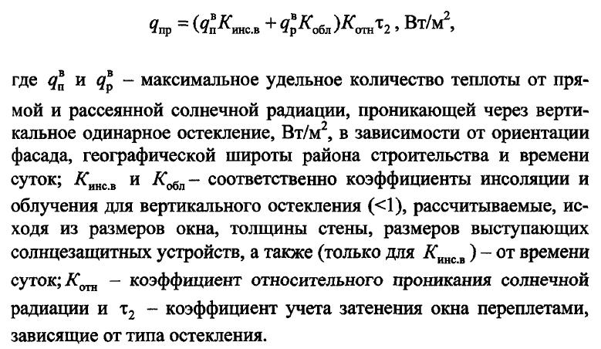
Методические указания к решению задач (Занятие 3)

Slide 3
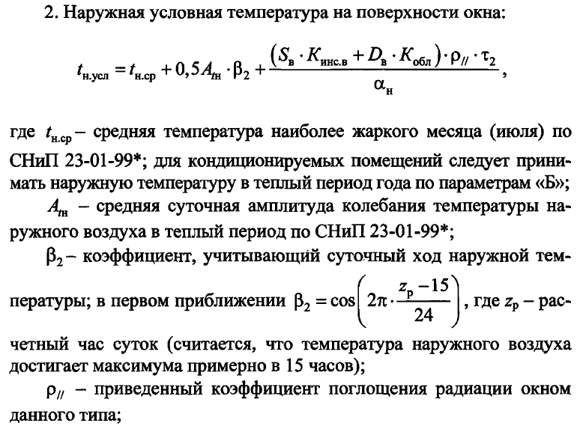
Методические указания к решению задач (Занятие 3)

Slide 4
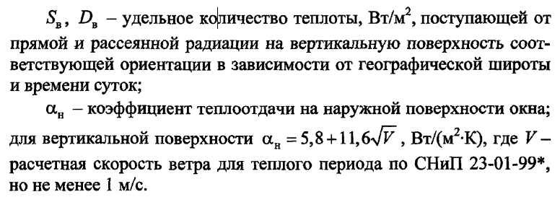
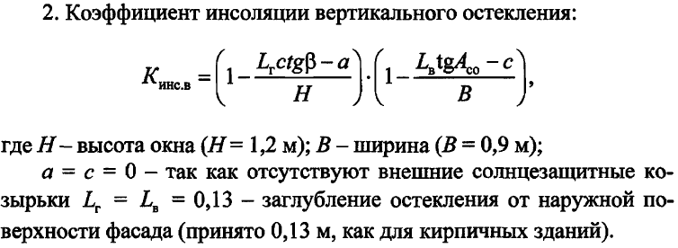
Методические указания к решению задач (Занятие 3)

Slide 5
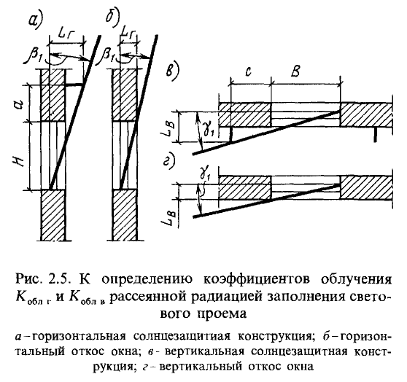
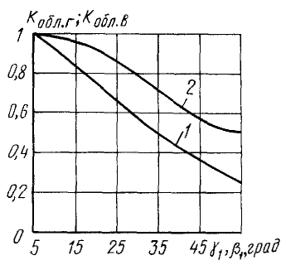
Методические указания к решению задач (Занятие 3)

Slide 6
Условие типовой задачи (Занятие 3)
Рассчитать теплопоступления через окно для помещения с одним окном, ориентированным на СВ. Географическая широта φ=44°с.ш., площадь окна Аок=1,2×0,9=1,08 м²
Варианты ответов:
568
329
229
115
499
Правильный ответ: 229

Slide 7
Подсказка (Занятие 3)
В случае получения неправильного ответа следует:
проверить размерности во всех вычислениях и, при необходимости, ввести поправочные коэффициенты;
проверить правильность вычисления угловых функций;
нарисовать поясняющий рисунок.

Slide 8
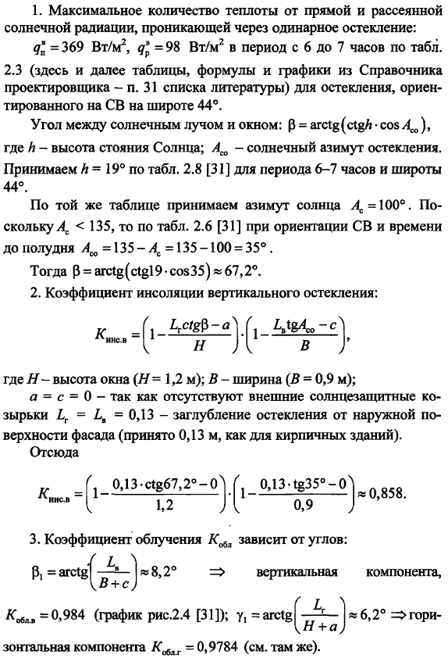
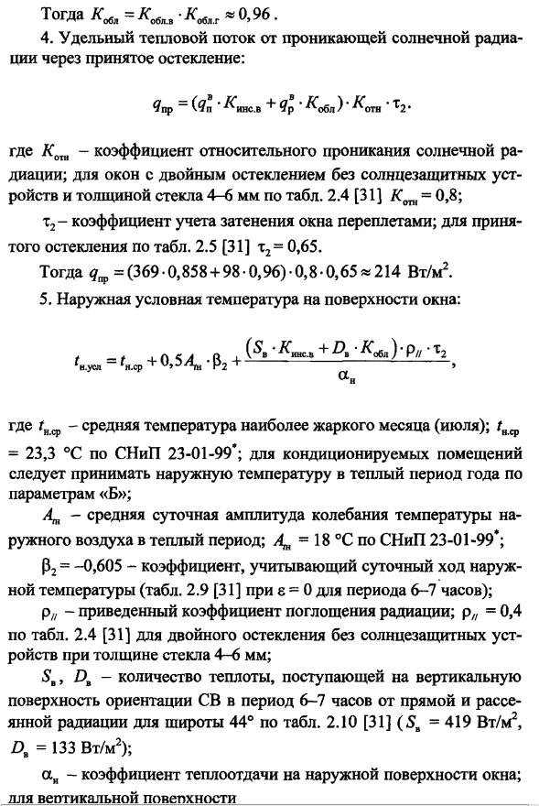
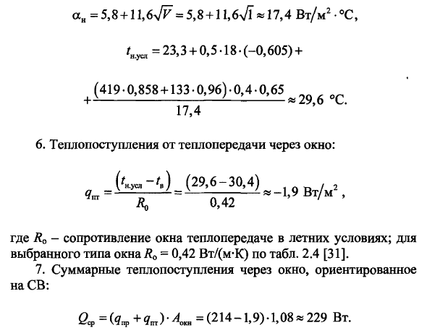
Полное решение задачи (Занятия 3, 4)

Slide 9
Задания для самостоятельного решения (Занятие 4)
Определить как изменятся теплопоступления, если:
переместить здание по меридиану на 10° к югу;
уменьшить температуру наиболее жаркого месяца в 2 раза;
добавить второе окно такой же площади, ориентированное на запад.

Slide 10
Практические занятия №5, 6
Раздел: Расчёт воздухообмена в помещении
Тема: Определение расчетного значения теплоизбытков

Slide 11
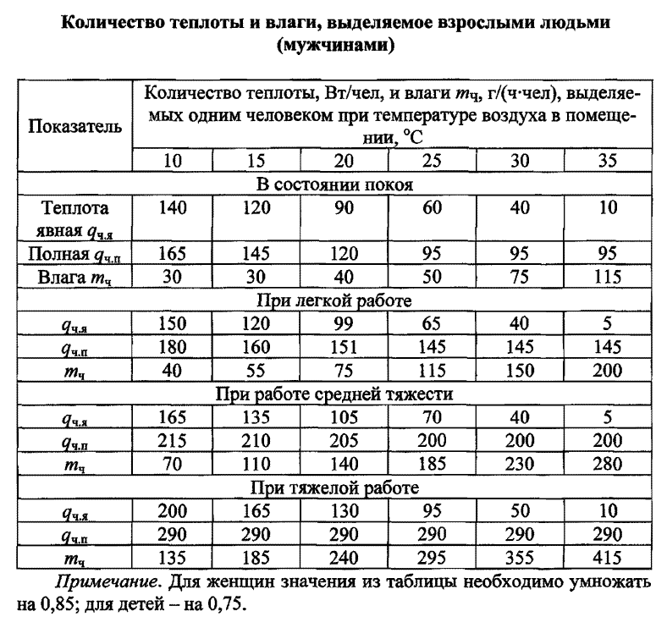
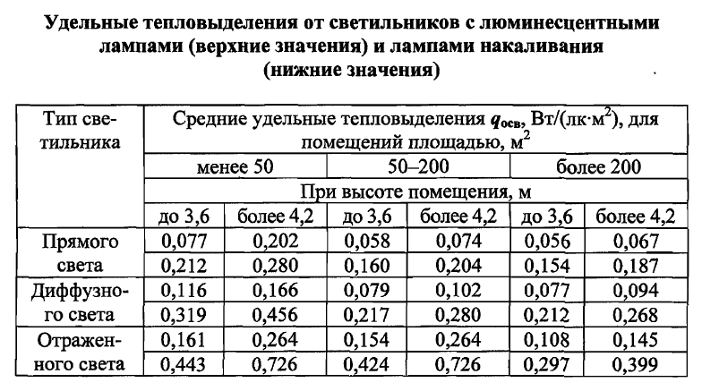
Методические указания к решению задач (Занятие 5)
Определение поступлений теплоты, влаги и углекислого газа от людей определяется по таблице
Теплопоступления от искусственного освещения рассчитываются по формуле

Slide 12
Методические указания к решению задач (Занятие 5)
Теплопоступления от приборов системы отопления рассчитываются по формуле
Теплопотери в режиме вентиляции рассчитываются по формуле
Для ХП
Для ПП

Slide 13
Условие типовой задачи (Занятие 5)
Рассчитать поступления теплоты, влаги и углекислого газа в помещение здания по следующим исходным данным:
В ответ вывести следующие величины:
явные и полные теплопоступления от людей в ТП, ПП и ХП;
влаговыделения в ТП, ПП и ХП;
выделения углекислого газа;
теплопоступления от искусственного освещения;
теплопоступления от приборов системы отопления в ХП;
теплопотери в режиме вентиляции в ХП и ПП.
Варианты ответов:
278, 1073, 801, 1135, 733, 1117, 1.12, 0.5, 0.55, 185, 107.4, 814, 960.5, 197
114, 811, 350, 1555, 1120, 1385, 2.28, 0.9, 0.91, 185, 84, 668, 811.4, 200
524, 916, 601.5, 869, 811, 1546, 1.06, 0.05, 0.85, 204, 124, 965, 1013, 235
140, 648, 915, 986, 897, 986, 2.16, 0.7, 0.95, 190, 120, 864, 889, 200
900, 1555, 811, 1060, 811, 1117, 1.18, 0.091, 1.1, 200, 102, 795, 1040, 215
Верный ответ: 278, 1073, 801, 1135, 733, 1117, 1.12, 0.5, 0.55, 185, 107.4, 814, 960.5, 197

Slide 14
Подсказка (Занятие 5)
В случае получения неправильного ответа следует:
проверить размерности во всех вычислениях и, при необходимости, ввести поправочные коэффициенты;
проверить порядок вывода ответов;
внимательно проверить вычисления, при необходимости воспользоваться таблицами Excel или другими средствами автоматизации расчётов.

Slide 15
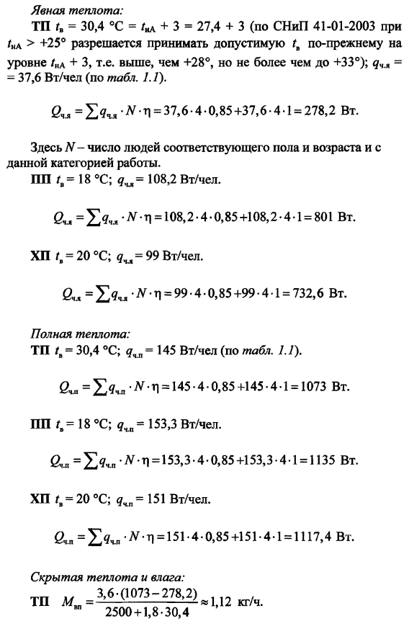
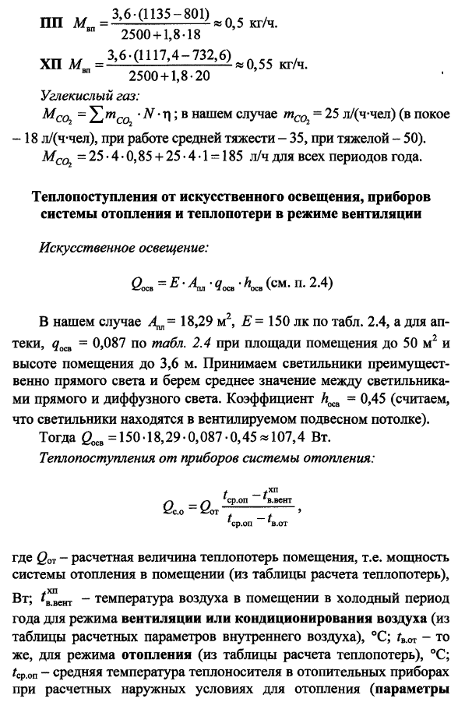
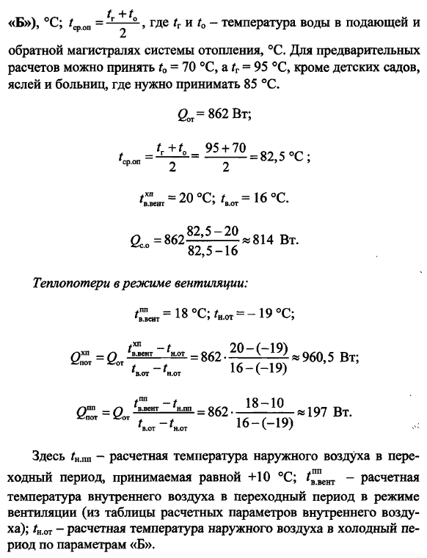
Полное решение задачи (Занятия 5, 6)

Slide 16
Задания для самостоятельного решения (Занятие 6)
Определить как изменятся теплопоступления, если:
температурный график системы отопления изменить на 85-70;
увеличить количество людей в 2 раза;
понизить температуру наружного воздуха в ХП на 10 градусов.

